Slide 1
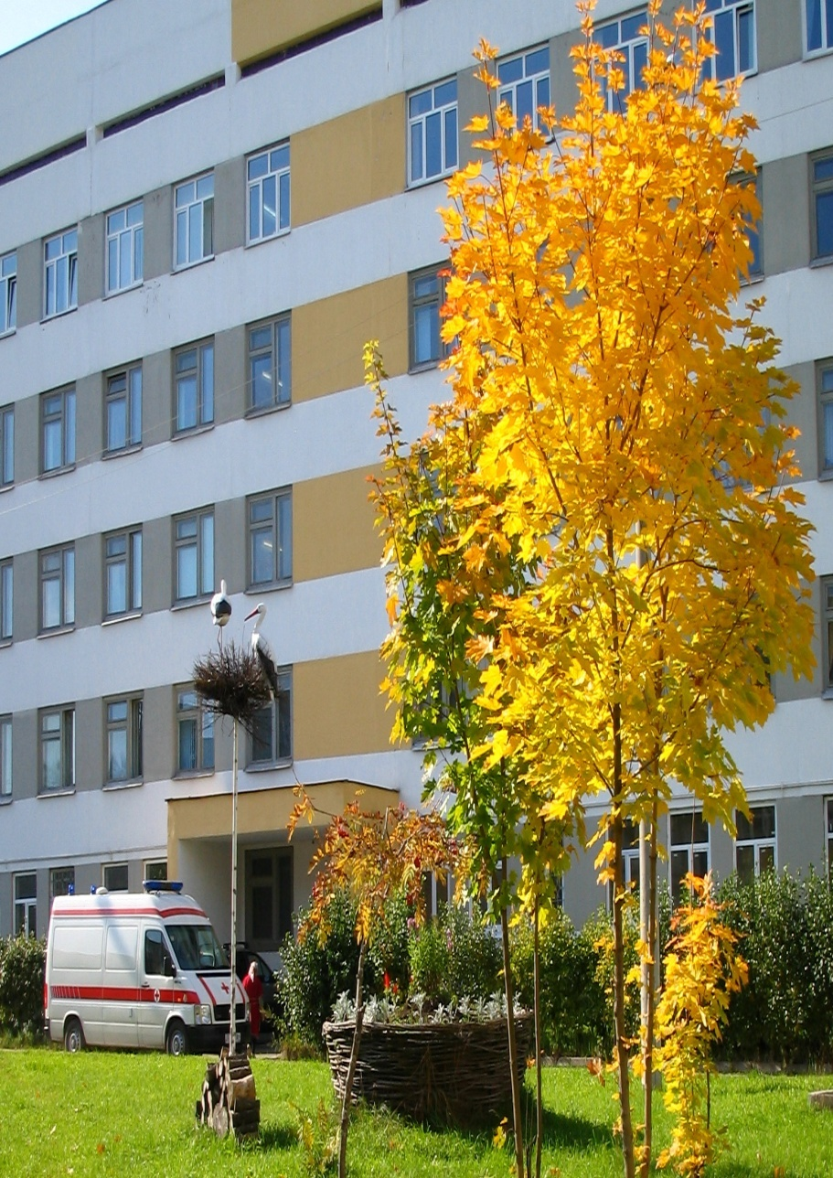
ИСПОЛЬОВАНИЕ СИМУЛЯЦИОННОГО ОБУЧЕНИЯ В РАМКАХ НЕПРЕРЫВНОГО МЕДИЦИНСКОГО ОБРАЗОВАНИЯ
ФЕДЕРАЛЬНОЕ ГОСУДАРСТВЕННОЕ БЮДЖЕТНОЕ УЧРЕЖДЕНИЕ «ИВАНОВСКИЙ НАУЧНО-ИССЛЕДОВАТЕЛЬСКИЙ ИНСТИТУТ МАТЕРИНСТВА И ДЕТСТВА им. В.Н.ГОРОДКОВА»
МИНЗДРАВА РОССИИ
КАФЕДРА АКУШЕРСТВА И ГИНЕКОЛОГИИ, НЕОНАТОЛОГИИ,
АНЕСТЕЗИОЛОГИИ И РЕАНИМАТОЛОГИИ
Панова И.А., Малышкина А.И.,
Сытова Л.А., Рокотянская Е.А.,
Иваново 2017

Slide 2
Низкие показатели качества медицинской помощи
Низкие показатели безопасности медицинской помощи
Неудовлетворённость пациентов
Внедрение сложных медицинских технологий
Увеличение объёмов медицинской информации
Совершенствование
системы медицинского образования

Slide 3
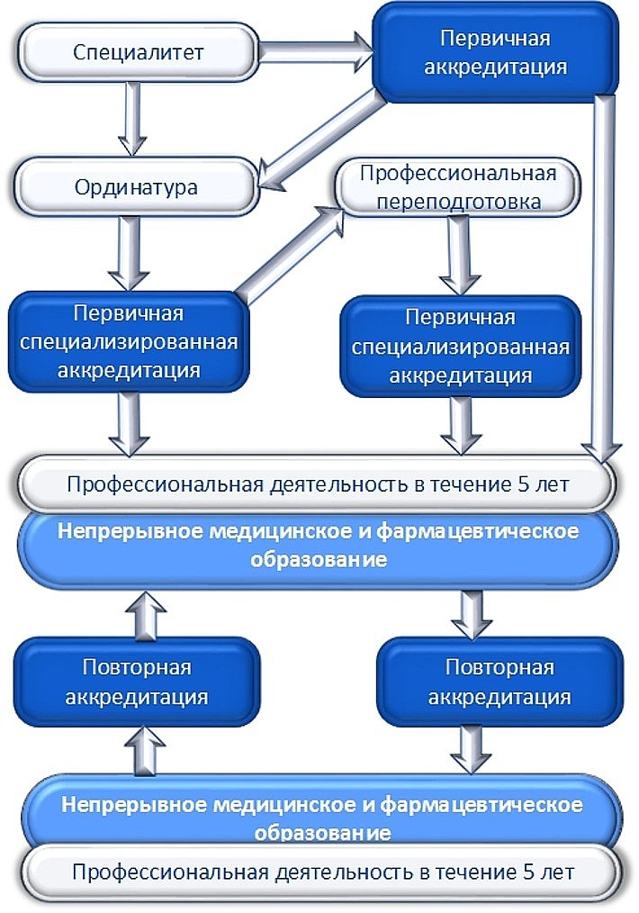
С 1 января 2016 года внедрена новая процедура допуска к профессиональной деятельности - аккредитация специалиста. Переход к процедуре
аккредитации специалистов
осуществляется поэтапно
с 1 января 2016 г. по 31 декабря 2025 г.
включительно.
Федеральный закон от 21.11.2011 N 323-ФЗ
(ред. от 03.07.2016)
"Об основах охраны здоровья граждан в Российской Федерации"

Slide 4
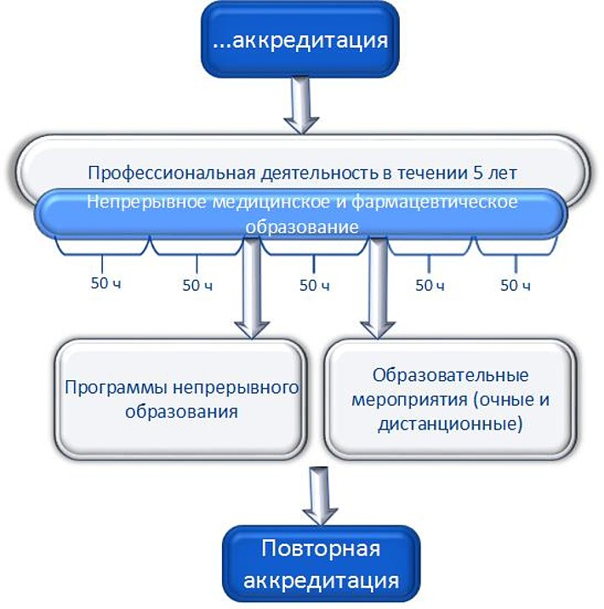
Повышение квалификации специалистов, прошедших "последнюю" сертификацию или аккредитацию после 1 января 2016 года, проходит в рамках системы непрерывного медицинского и фармацевтического образования в виде индивидуального пятилетнего цикла обучения по соответствующей специальности (далее - индивидуальный пятилетний цикл).

Slide 5
НЕПРЕРЫВНОСТЬ
ДИСТАНЦИОННОСТЬ
ЭЛЕКТРОННЫЕ МОДУЛИ
СИМУЛЯЦИОННЫЕ ТЕХНОЛОГИИ
нмо
образовательный процесс,
с помощью которого медицинские работники постоянно (ежедневно) обновляют свои знания и практические навыки
Приказ МЗРФ № 837 от 11.11.2013 г (с изменениями от 9.06.2015 № 328)
«Об утверждении Положения о модели отработки основных принципов НМО специалистов с высшим медицинским образованием…»

Slide 6
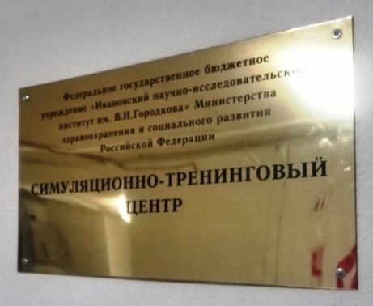
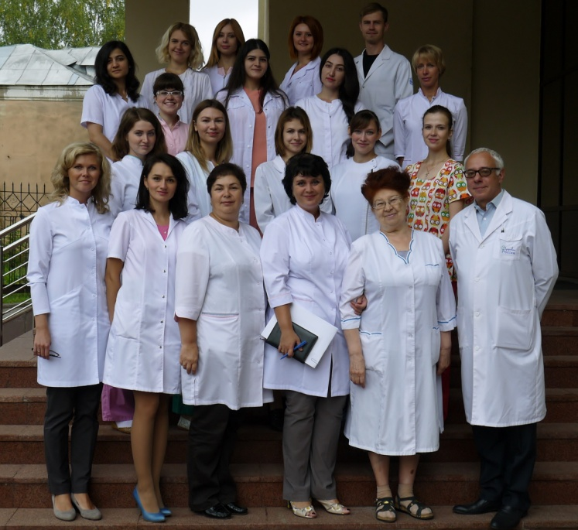
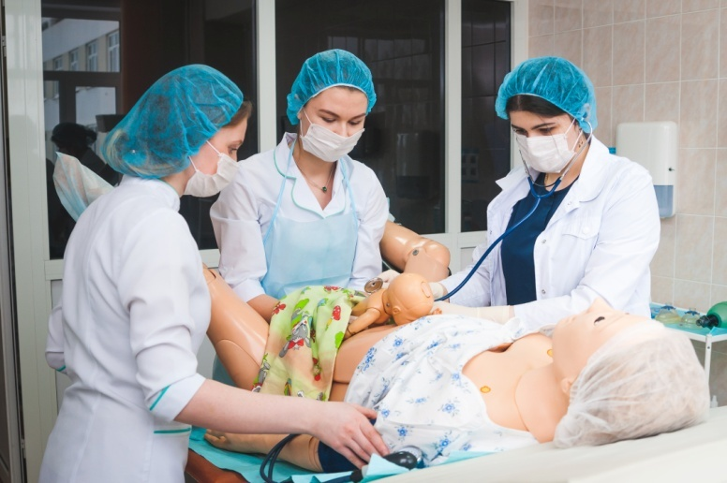

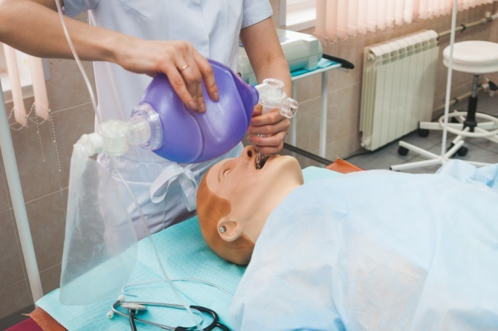
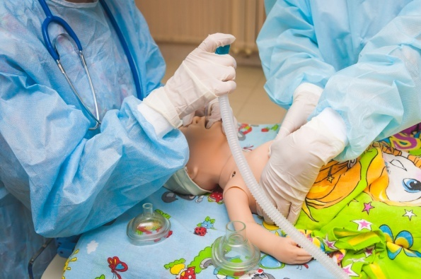
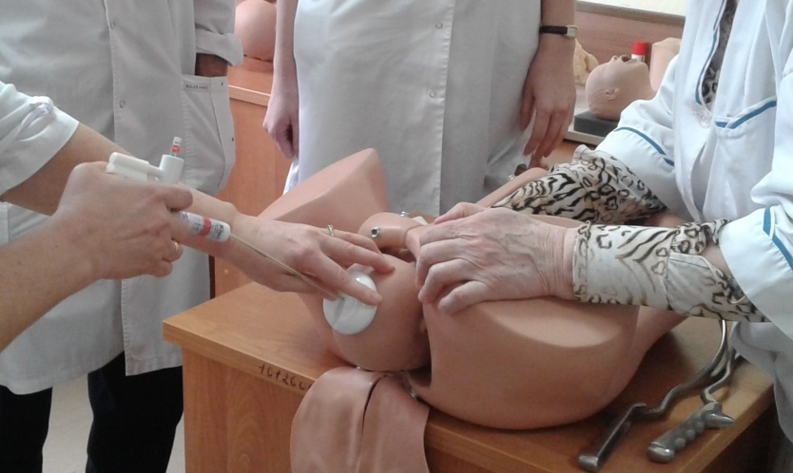
С 2011 года в Ивановском НИИ материнства и детства функционирует
СИМУЛЯЦИОННО-ТРЕНИНГОВЫЙ ЦЕНТР
Аудитория:
-врачи акушеры-гинекологи,
неонатологи, анестезиологи-реаниматологи,
работающие в учреждениях
акушерско-гинекологического профиля
из регионов РФ
-ординаторы и аспиранты НИИ МиД

Slide 7
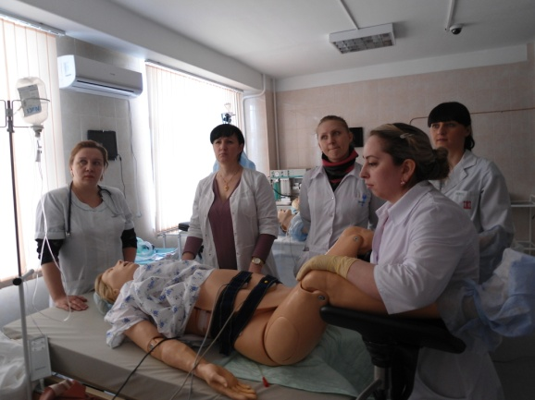


Акушерство и гинекология
9 программ
Анестезиология и реаниматология
4 программы
Неонатология
7 программ
Неврология
2 программы
Педиатрия
3 программы
Патологическая анатомия
3 программы
42 программы ПК в рамках НМО
Организация здравоохранения и общественное здоровье
7 программ
Клиническая лабораторная диагностика
1 программа
Генетика
4 программы
Аллергология и иммунология
2 программы

Slide 8
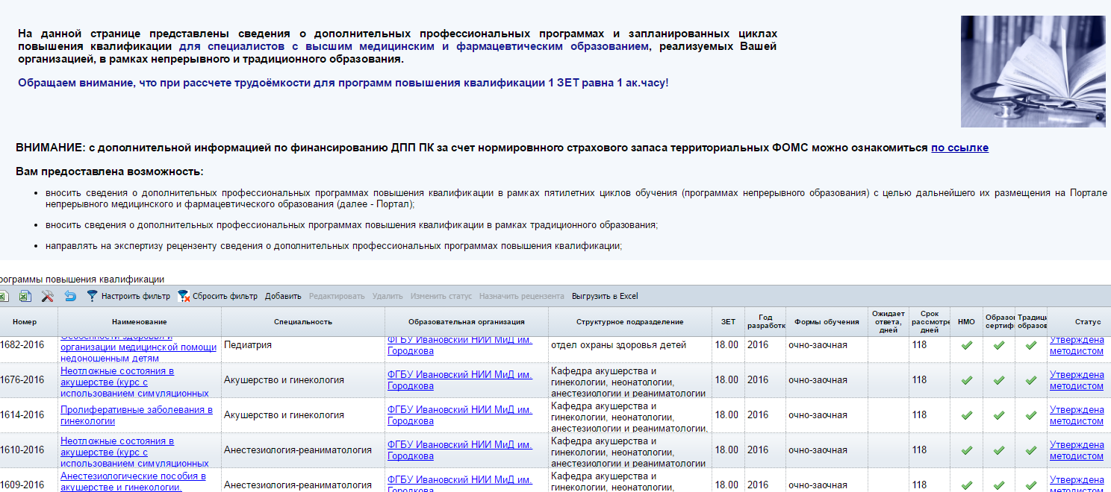
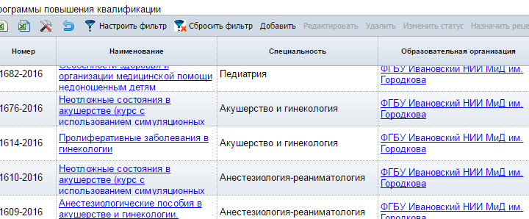
ВЫБОР ЦИКЛА ПОВЫШЕНИЯ КВАЛИФИКАЦИИ НА ПОРТАЛЕ НЕПРЕРЫВНОГО МЕДИЦИНСКОГО И ФАРМАЦЕВТИЧЕСКОГО ОБРАЗОВАНИЯ

Slide 9

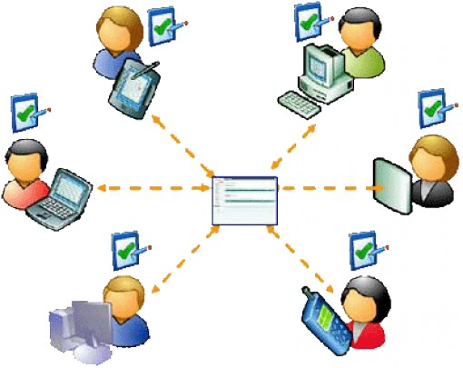

Обучающий модуль
Дистанционные технологии
Стажировка
Симуляционные технологии
- лекции
- общение с квалифицированные специалистами
практические занятия
обмен опытом
-обучение на высокотехнологичных роботах-симуляторах в максимально реалистичных условиях
- быстрота обновления
-тиражирование знаний лучших специалистов
объективизация учёта и контроля знаний

Slide 10
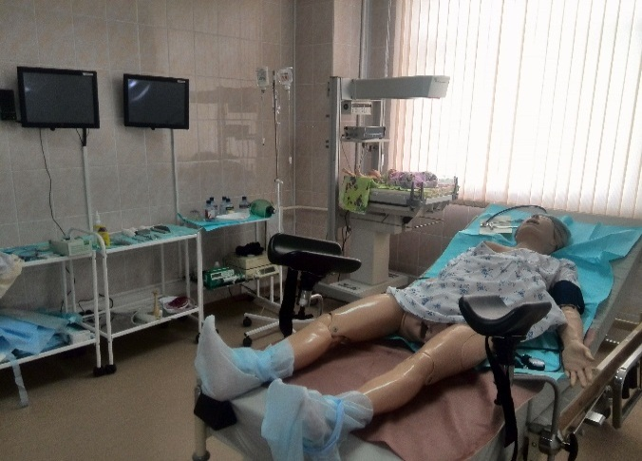
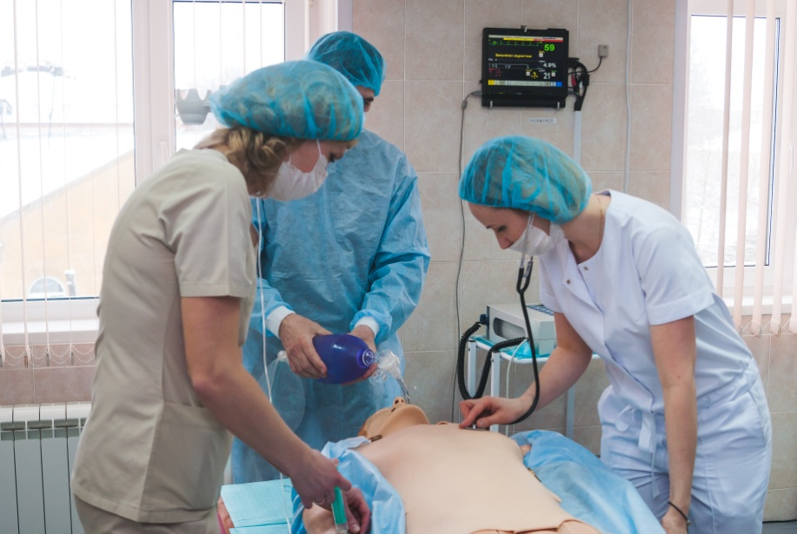
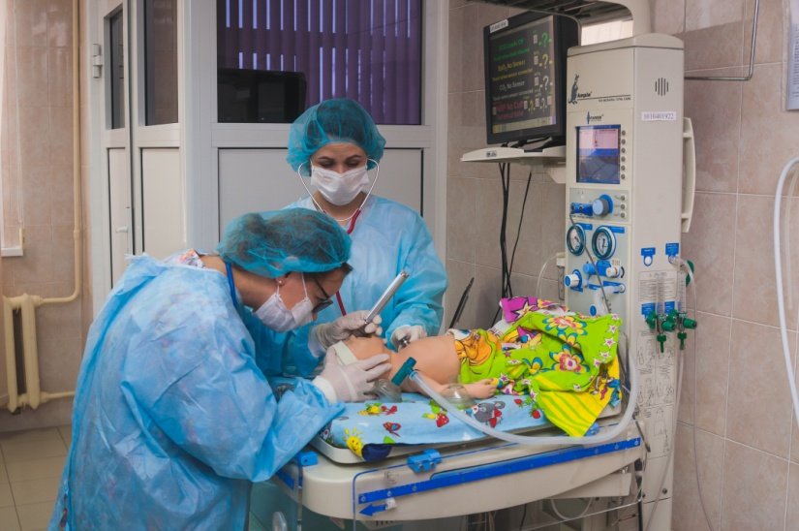
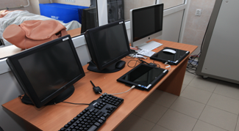
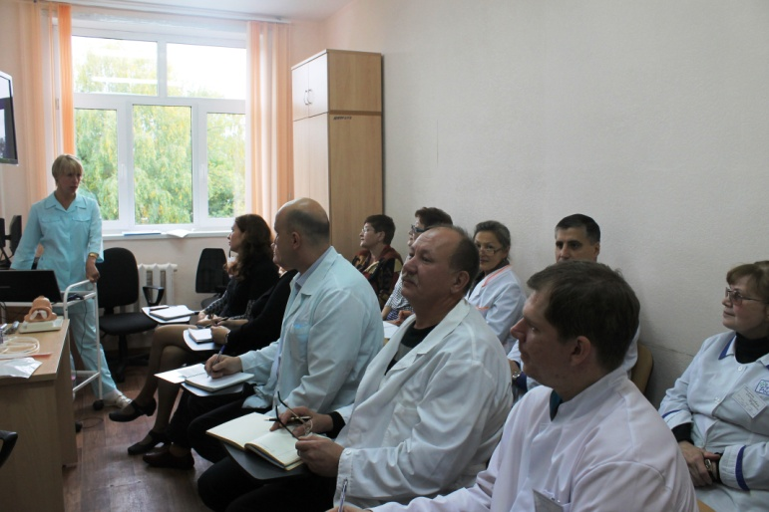
СТРУКТУРА СИМУЛЯЦИОННО-ТРЕНИНГОВОГО ЦЕНТРА
родовый зал
детское отделение
палата интенсивной терапии
залы дебрифинга
комнаты управления симуляцией

Slide 11
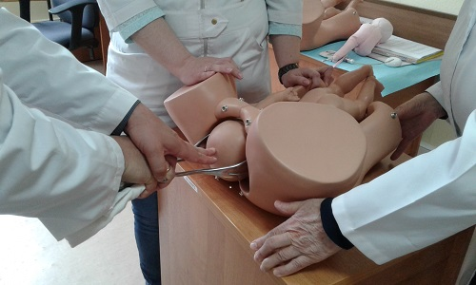
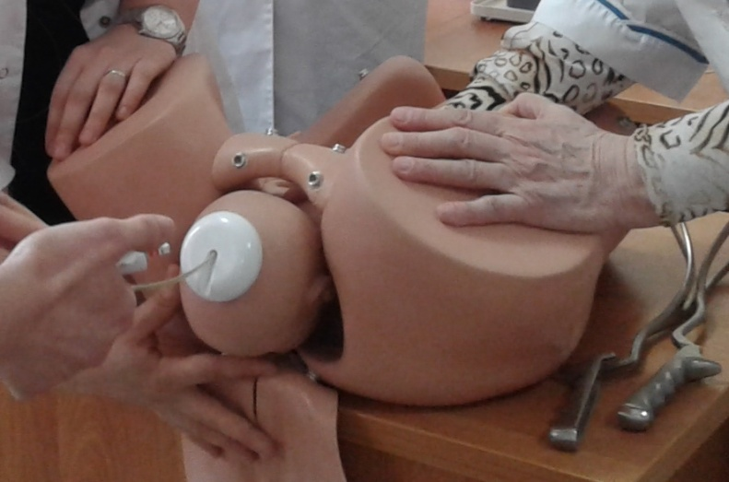
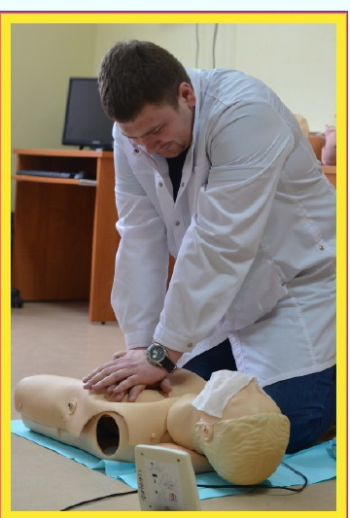
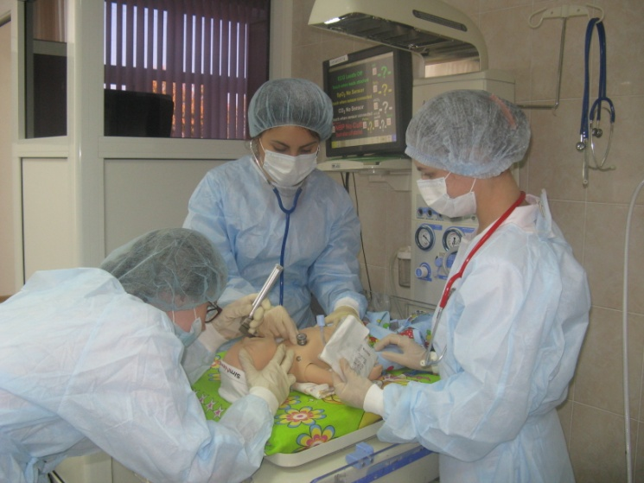
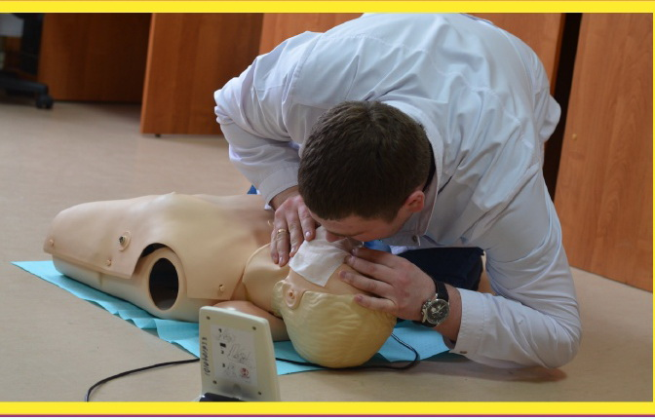
ОТРАБОТКА ПРАКТИЧЕСКИХ НАВЫКОВ
Наложение акушерских щипцов
Вакуум-экстракция плода
Сердечно-легочная реанимация
новорожденного
Сердечно-легочная реанимация взрослого

Slide 12
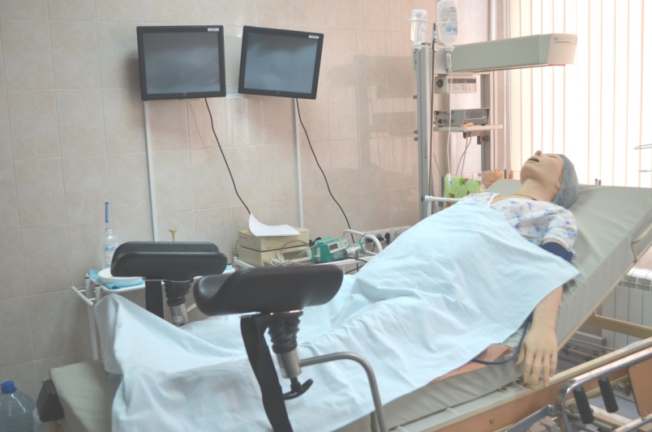
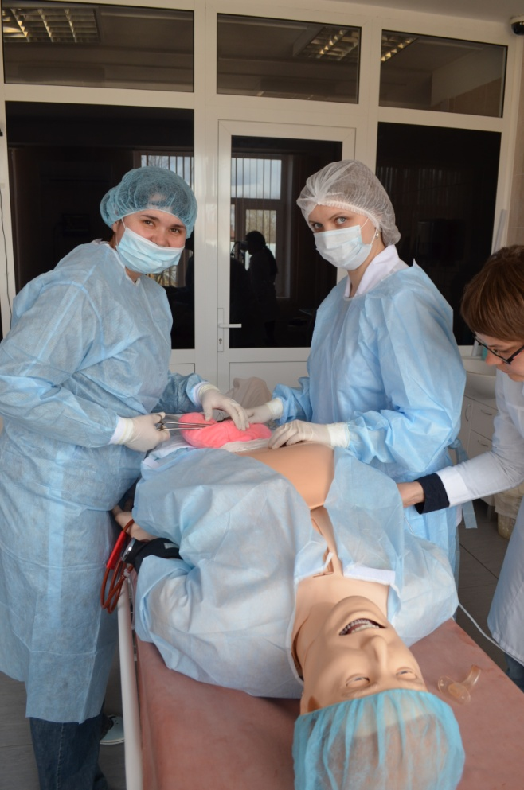
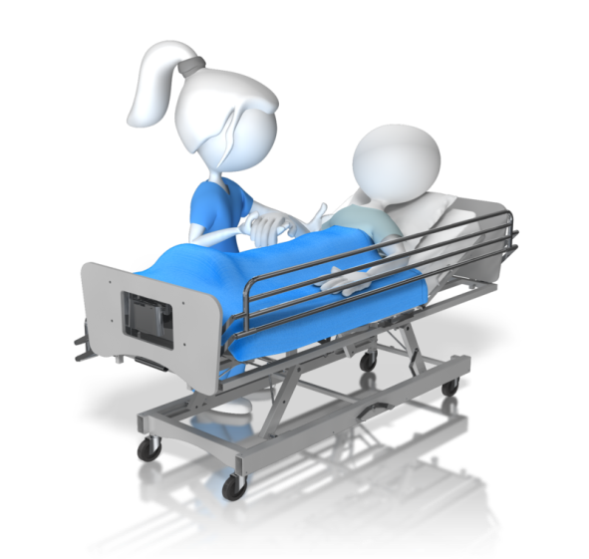
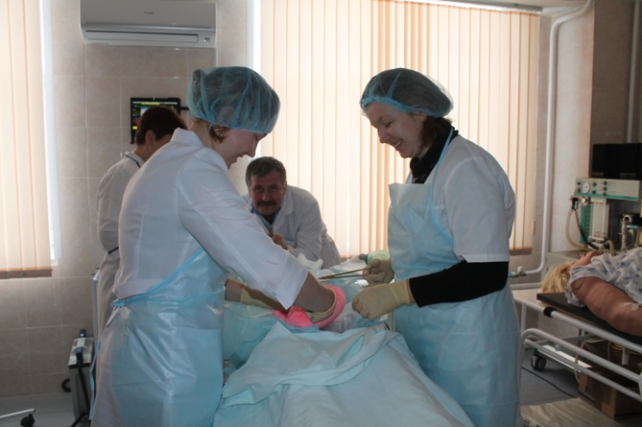
РЕШЕНИЕ СИМУЛЯЦИОННЫХ ЗАДАЧ
● По каждой клинической задачи на кафедре разработаны оценочные листы, в основу которых заложены современные алгоритмы действий
● Результат работы бригады оценивается по 30 позициям (каждая из которых – от 1 до 5 баллов)

Slide 13
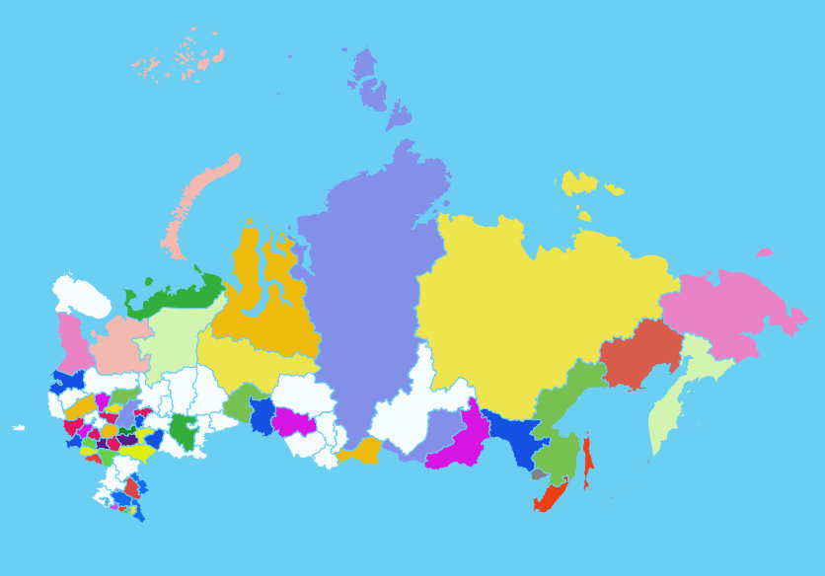
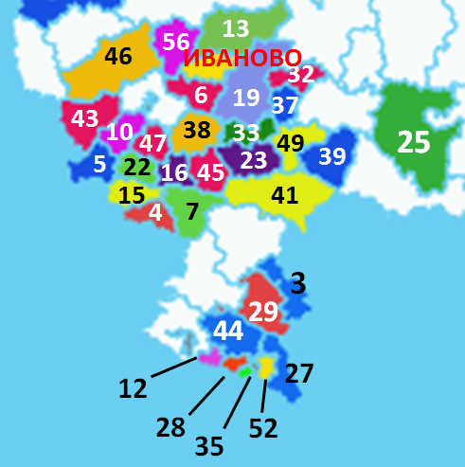
Амурская обл.
Архангельская обл.
Астраханская обл.
Белгородская обл.
Брянская обл.
Владимирская обл.
Воронежская обл.
Забайкальский край
Ивановская обл.
Калужская обл.
Камчатский край
Карачаево-Черкесская Республика
Костромская обл.
Красноярский край
Курская обл.
Липецкая обл.
Магаданская обл.
Ненецкий АО
Нижегородская обл.
Новосибирская обл.
Омская обл.
Орловская обл.
Пензенская обл.
Приморский край (Владивосток)
Республика Башкортостан
Республика Бурятия
Республика Дагестан
Республика Кабардино-Балкария
Республика Калмыкия
Республика Карелия
Республика Коми
Республика Марий-Эл
Республика Мордовия
Республика Саха (Якутия)
Республика Северная Осетия Алания
Республика Тыва
Республика Чувашия
Рязанская обл.
Самарская обл.
Санкт-Петербург
Саратовская обл.
Сахалинская обл.
Смоленская обл.
Ставропольский край
Тамбовская обл.
Тверская обл.
Тульская обл.
Тюменская обл.
Ульяновская обл.
Хабаровский край
Ханты-Мансийский АО
Чеченская Республика
Читинская обл.
Чукотский АО
Ямало-Ненецкий АО
Ярославская обл.
18
14
55
54
34
30
2
31
17
51
40
46
56
13
48
50
9
32
21
11
43
6
19
37
20
26
10
38
33
49
25
1
5
47
23
39
22
16
15
45
41
36
53
42
7
4
3
29
44
24
12
27
28
52
35
НАША ГЕОГРАФИЯ

Slide 14
РЕЗУЛЬТАТЫ ИСХОДЯЩЕГО И ИТОГОВОГО ТЕСТИРОВАНИЯ ЗНАНИЙ ПОСЛЕ ЦИКЛА СИМУЛЯЦИОННОГО ОБУЧЕНИЯ
баллы
**
*
**
**
* р=0,01; ** р=0,001 - коэффициент достоверности разности результатов между группами сравнения
Notes:
По результатам исходного тестирования установлено, что лучшую теоретическую подготовленность обучающиеся имели по теме – «Базовые принципы ведения беременности и родов» (средняя оценка 4,2±0,04), низкую оценку по темам – «Ведение осложненных родов» и «Экстренные и неотложные ситуации в акушерстве» (3,4±0,05 и 3,2±0,05 соответственно). Корреляционной связи между уровнем теоретической подготовленности и стажем работы выявлено не было.

Slide 15
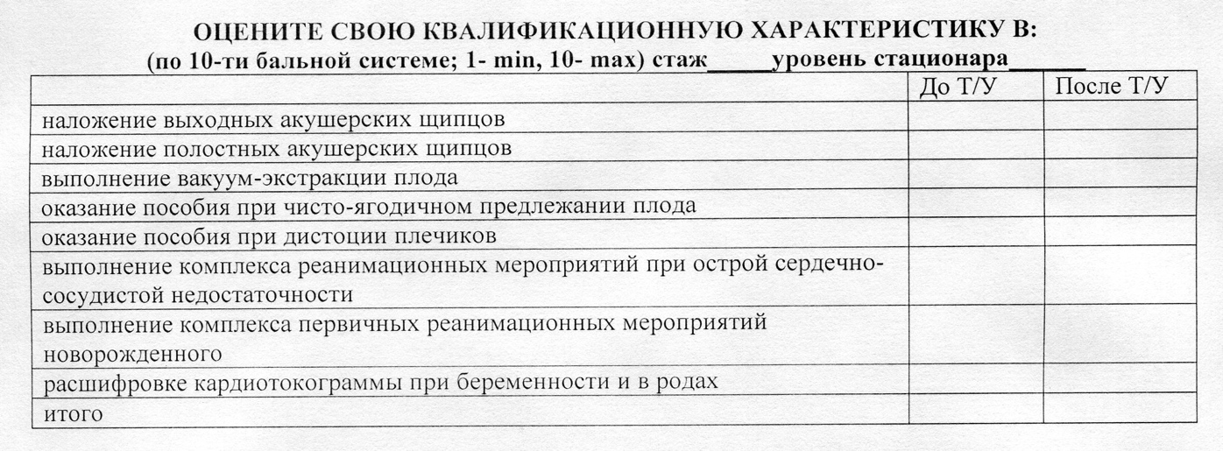
САМООЦЕНКА ПРОФЕССИОНАЛЬНЫХ НАВЫКОВ
ДО И ПОСЛЕ ЦИКЛА ПОВЫШЕНИЯ КВАЛИФИКАЦИИ
Самооценка – это представление человека о важности своей личной деятельности в обществе и оценивание себя и собственных качеств и возможностей
баллы
*
● Тест-карта самооценки профессиональных навыков разработана на кафедре
● Каждый навык оценивается в баллах от 1 до 10; максимальное возможное количество баллов - 80
* р=0,001 - коэффициент достоверности разности результатов между группами сравнения

Slide 16
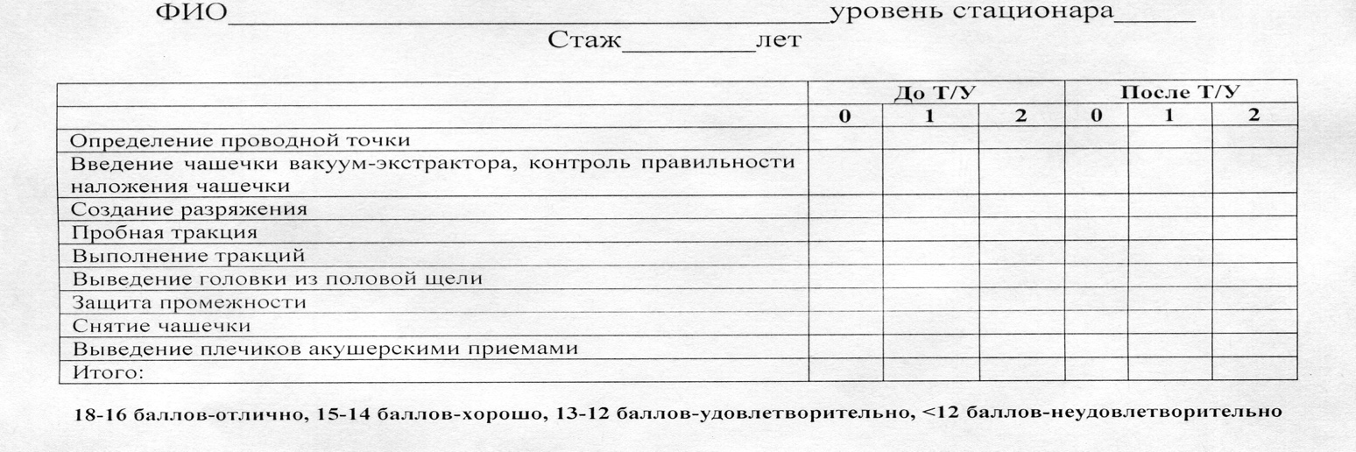

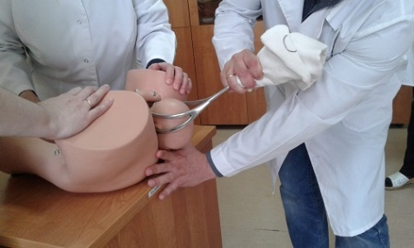
ОЦЕНКА ВЫПОЛНЕНИЯ ПРАКТИЧЕСКИХ НАВЫКОВ
ДО И ПОСЛЕ СИМУЛЯЦИОННЫХ ЗАНЯТИЙ по теме «Акушерские операции»
*
● Оценочные листы правильности выполнения отдельных практических навыков разработаны на кафедре
● Каждый этап навыка оценивается в баллах от 0 до 2; максимальное возможное количество баллов - 18
**
* р=0,01; ** р=0,001 - коэффициент достоверности разности результатов между группами сравнения
Notes:
При анализе данных установлено, что у врачей, работающих в стационарах 1уровня исходное количество баллов при выполнении операции вакуум-экстракции плода и наложения акушерских щипцов было достоверно ниже, чем у их коллег из стационаров 3 уровня.

Slide 17

Результаты оценки практических навыков по оказанию первичной реанимации взрослого до и после цикла повышения квалификации
%
**
**
**
** р=0,001 - коэффициент достоверности разности результатов в группах сравнения до и после ПК
Notes:
Улучшения результатов выполнения врачами акушерами-гинекологами и ординаторами всех этапов СЛР удалось добиться после отработки навыка на тренажере. При проверке итоговых навыков выполнения СЛР в обеих группах частота правильных вентиляций и компрессий достоверно возросла и значительно снизился процент допускаемых ошибок.

Slide 18
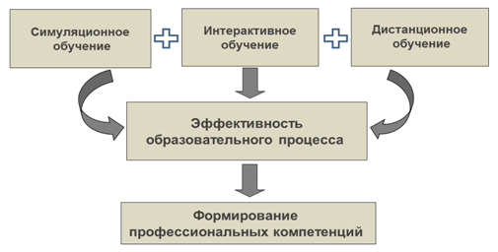


НМО
ДИСТАНЦИОННОЕ ОБУЧЕНИЕ
СИМУЛЯЦИОННОЕ ОБУЧЕНИЕ
СТАЖИРОВКА
ЭФФЕКТИВНОСТЬ ОБРАЗОВАТЕЛЬНОГО ПРОЦЕССА
ФОРМИРОВАНИЕ ПРОФЕССИОНАЛЬНЫХ КОМПЕТЕНЦИЙ

Slide 19
С 1 января 2016 года внедрена новая процедура допуска к профессиональной деятельности - аккредитация специалиста. Переход к процедуре
аккредитации специалистов
осуществляется поэтапно
с 1 января 2016 г. по 31 декабря 2025 г.
включительно.
Федеральный закон от 21.11.2011 N 323-ФЗ
(ред. от 03.07.2016)
"Об основах охраны здоровья граждан в Российской Федерации"

Slide 20


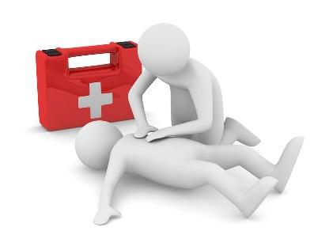

ПЕРВИЧНАЯ АККРЕДИТАЦИЯ (специализированная с 2018г)
I ЭТАП
Тестирование
II ЭТАП
Решение симуляционных задач
III ЭТАП
Мини-кейсы

Slide 21
Разработка перечня станций для II этапа
Сердечно-легочная реанимация
???
Неотложная помощь при ???
Экстренная помощь при ???
???

Slide 22
Результаты оценки практических навыков по оказанию первичной реанимации взрослого у ординаторов
*
%
*
* р=0,01; - коэффициент достоверности разности результатов в группах сравнения до и после ПК

Slide 23
ЗАКЛЮЧЕНИЕ
Анализ эффективности прохождения циклов ПК с использованием симуляционных тренингов показал, что повышается уровень не только теоретических знаний врачей, но и уровень выполнения практических навыков, самооценки, формируются навыки командной работы в различных клинических ситуациях.
Использование в системе НМО симуляционного обучения даст целый ряд положительных результатов в виде улучшения уровня практической подготовки специалистов, снижения врачебных ошибок и повышения качества медицинской помощи в целом.

Slide 24
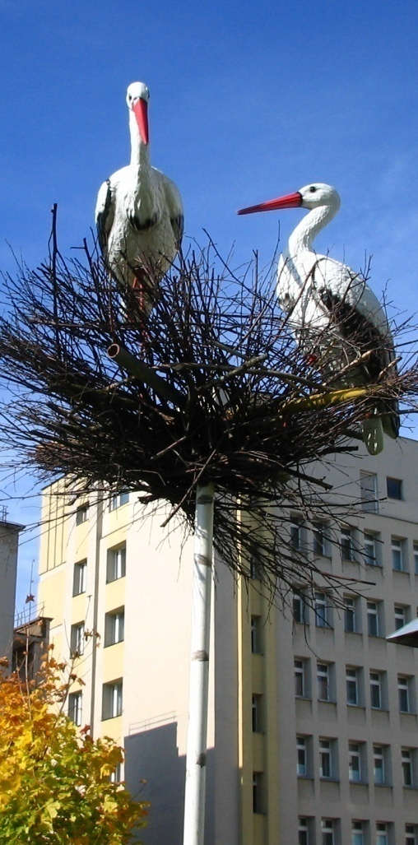
СПАСИБО ЗА ВНИМАНИЕ!
ФЕДЕРАЛЬНОЕ ГОСУДАРСТВЕННОЕ БЮДЖЕТНОЕ УЧРЕЖДЕНИЕ «ИВАНОВСКИЙ НАУЧНО-ИССЛЕДОВАТЕЛЬСКИЙ ИНСТИТУТ МАТЕРИНСТВА И ДЕТСТВА
им. В.Н.ГОРОДКОВА» МИНЗДРАВА РОССИИ
КАФЕДРА АКУШЕРСТВА И ГИНЕКОЛОГИИ, НЕОНАТОЛОГИИ,
АНЕСТЕЗИОЛОГИИ И РЕАНИМАТОЛОГИИ
Иваново, ул.Победы, д.20, 153045
Тел. 8(4932) 33-83-20
Сайт института-www.niimid.ru
Электронная почта – ivniimid@inbox.ru

